Slide 1
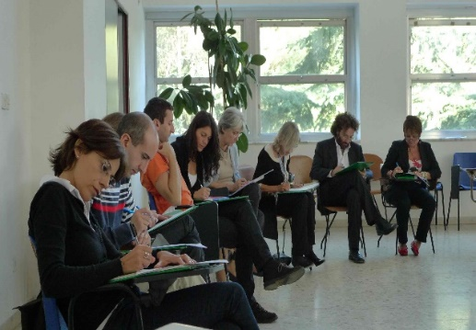
Formazione docenti neoassunti a.s. 2017/2018 THE VISITING
a cura di
Anna Maria Di Nocera
Dirigente Scolastico
Referente regionale
Formazione docenti neoassunti

Slide 2
Una delle novità previste dal Piano di formazione dei docenti neoassunti a.s. 2017-18 è il visiting, cioè la possibilità di sostituire fino a 12 ore di attività in presenza con la visita a istituzioni scolastiche che offrono esempi di buone pratiche.
La possibilità è riservata ad un numero limitato di docenti (2.000 in tutta Italia, con contingenti regionali in proporzione), stante il carattere sperimentale, di messa alla prova della nuova proposta.

Slide 3
Finalità
Con il visiting ci si propone di offrire ai docenti neoassunti l’opportunità di
La documentazione di buone pratiche può fornire stimoli utili a migliorare e armonizzare la qualità dell’insegnamento e dell’organizzazione scolastica.
conoscere realtà scolastiche innovative dal punto di vista didattico e metodologico
favorire lo sviluppo di processi di apprendimento fortemente partecipati e attivi.

Slide 4
Il clima collaborativo
Il visiting, così come il peer to peer e le diverse esperienze collaborative realizzate nel corso della formazione in presenza, deve poter essere attuato in un clima di collaborazione e di scambio.
Ne deriva che un ruolo fondamentale è svolto dal personale «accogliente», cui compete la guida e la capacità di rendere conoscibile la realtà scolastica ai docenti «ospiti».

Slide 5
Il visiting in Campania
Il Piano attuativo regionale, prevede l’individuazione dei docenti neoassunti partecipanti tra coloro che hanno espresso la volontà di prendere parte all’esperienza formativa, dando la priorità a chi ha maturato minore esperienza nell’insegnamento riferita al servizio pre-ruolo espletato.
Sono individuati pertanto:
73 docenti con 0 anni di servizio pre-ruolo;
77 docenti con 1 anno di servizio pre – ruolo;
117 docenti con 2 anni di servizio pre – ruolo.
(Complessivamente 267 docenti a fronte di 1.101 richiedenti).

Slide 6
Il catalogo regionale
I docenti individuati realizzeranno la visita nell’ambito prescelto (presso il polo formativo o la scuola polo neoassunti 2016/2017).
A seguito di ricognizione delle esperienze progettuali dei poli, si verrà a comporre un catalogo regionale delle visite nell’ambito dei campi di innovazione, delimitati e ricondotti alle priorità tipiche dell’anno di formazione.

Slide 7
Il modello formativo
Il modello formativo adottato per le visite di studio in Campania è di tipo integrato, in quanto prevede momenti di condivisione e diffusione dell’esperienza, realizzata nelle scuole innovative, all’interno dei laboratori in presenza (2 visite + 1 laboratorio):

Slide 8
Le Scuole innovative
Tenendo conto che per tale attività non sono previsti oneri per l’Amministrazione e considerando la necessità di supportare il docente nella visita di studio con personale esperto nella formazione dei docenti, in particolare dei neoassunti, il Piano regionale prevede il coinvolgimento dei Poli formativi di ambito territoriale e delle Scuole polo per la formazione operanti nel corso dell’anno scolastico 2016/2017 che abbiano in corso esperienze didattiche innovative.

Slide 9
Rilevazione dei progetti innovativi
L’Ufficio III procederà preliminarmente a rilevare i dati delle predette istituzioni scolastiche relativi ai progetti innovativi realizzati nelle quattro aree tematiche prescelte per i laboratori formativi:
Nuove risorse digitali (es.:SCUOLE POLO PNSD)
Bisogni educativi speciali (es.:CTI)
Valutazione (Es: SCUOLE POLO PER LA VALUTAZIONE)
Sviluppo sostenibile (progetti curricolari/ extracurricolari)

Slide 10
Il modello integrato
Le visite di studio, daranno priorità alla dimensione curricolare e saranno realizzate nel corso di due giornate, ognuna di 4h 30’, in una istituzione scolastica dell’ambito territoriale cui appartiene il polo formativo prescelto per la formazione in presenza. Tali giornate sostituiranno 3 dei 4 laboratori in presenza previsti dal piano.
Affinché la visita di studio possa stimolare un atteggiamento di ricerca e miglioramento anche nei colleghi, è prevista la partecipazione dei docenti che hanno realizzato la visita all’ultimo laboratorio in presenza.

Slide 11
Le aree tematiche dei laboratori
I 4 laboratori potranno essere organizzati prioritariamente sulle seguenti aree tematiche:
1. Nuove risorse digitali e loro impatto sulla didattica;
2. Bisogni educativi speciali e dinamiche interculturali;
3. Valutazione didattica e valutazione di sistema;
4. Sviluppo sostenibile;
5. Buone pratiche didattiche (per ordine di scuola).
La tematica n. 5 potrà essere sviluppata in forma di piccoli gruppi di lavoro da inserire nel corso di ognuno dei primi quattro laboratori.

Slide 12
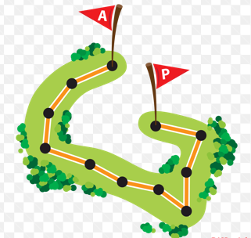
L’itinerario della visita
Nella costruzione dell’itinerario della visita, è necessario definirne le tappe, scandirne i tempi, così da rendere possibile la partecipazione ad una mattinata scolastica, comprensiva di diversi momenti dedicati alla conoscenza delle attività realizzate nelle classi, nei laboratori, ma anche allo scambio con i docenti, i referenti, i responsabili di progetto, i coordinatori di classe.

Slide 13
Un nuovo tutor – il conductor
Con il visiting si delinea una nuova funzione di tutoraggio.
Si tratta del docente cui sono affidate le funzioni di guida e di accompagnamento che potremmo definire
Conductor.
La scuola innovativa accogliente individuerà il docente/i docenti cui affidare il compito di conductor, tenendo conto delle pregresse esperienze realizzate in attività di tutoraggio dei docenti, peer to peer e tirocinio universitario (laurea in scienze della formazione primaria/TFA).

Slide 14
Il Protocollo per il visiting
Ferma restando l’autonomia di ogni scuola accogliente nel definire gli ambienti, i momenti , le attività oggetto di visita, risulta necessario definire un Protocollo comune, al fine di condividere gli elementi organizzativi necessari per la maggiore uniformità possibile nella gestione delle azioni a livello regionale.

Slide 15
1^ FASE preparatoria
Al termine dell’incontro di accoglienza, la scuola polo di ambito territoriale comunicherà i nominativi dei docenti selezionati, secondo i criteri definiti nel Piano regionale, che realizzeranno la visita alle scuole innovative.
I docenti saranno informati sulla sede dell’ambito territoriale in cui realizzeranno l’esperienza formativa.
2^ FASE accoglienza (h 1:00)
I docenti neoassunti, convocati in gruppi di max 8 dalla scuola innovativa dell’ambito territoriale, incontreranno il docente conductor che illustrerà gli elementi fondamentali dal punto di vista didattico e metodologico oggetto dell’esperienza sul campo (si suggerisce di consegnare documenti didattici di supporto)
3^ FASE percorso osservativo itinerante ( h 2:30 )
I docenti neoassunti saranno guidati a osservare gli ambienti della scuola ma anche le attività , le azioni, le dinamiche relazionali che si realizzano nelle classi, nei laboratori in cui si adottano metodologie innovative.
4^ FASE focus e rielaborazione ( h 1:00)
È opportuno che i docenti visitatori possano disporre di un ambiente e di un momento conclusivo in cui realizzare la riflessione partecipata su quanto osservato ed avviare la stesura del report che sarà poi inserito nel portfolio e partecipato ai colleghi neoassunti nel corso dell’ultimo laboratorio in presenza.

Slide 16
L’autorizzazione
Il Dirigente scolastico del docente neoassunto rilascerà una specifica autorizzazione all’uscita (una validazione della richiesta), anche per verificare la coerenza tra il piano delle visite e il patto per lo sviluppo formativo che il docente neoassunto ha opportunamente sottoscritto.

